Slide 1
Grammaire
CM1
www.laclassedemallory.net
Connaître les pronoms

Slide 2

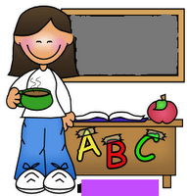
Objectif de la séance
Aujourd’hui, nous allons travailler en grammaire. Nous allons revoir ce qu’est un pronom et nous allons apprendre à identifier les différents types de pronoms
Les pronoms sont des petits mots très courants et très utiles. Ils permettent d’éviter les répétitions. En lecture, il est important de les identifier et de savoir ce qu’ils remplacent.

Slide 3
Dans quelle matière va-t-on travailler?
Que va-t-on apprendre ?

Slide 4
Qu’est-ce qu’un pronom ?
Le pronom est un mot qui sert à remplacer un nom ou un groupe nominal. Il existe plusieurs catégories de pronoms.
La marée monte. Elle recouvrira bientôt l’épave.
« ELLE » remplace le nom marée.
« Elle » est donc un pronom.

Slide 5
A quoi sert un pronom?
Pronom ?
une – je – celui – vous –grand – le tien– vos – thon - ils

Slide 6
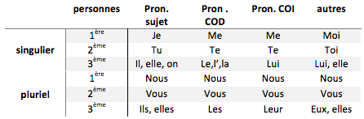
Quels sont les différents types de pronoms?
Parmi les pronoms, on distingue les pronoms personnels. Ils peuvent remplacer un sujet, un COD, un COI…:
Elle fait son travail sérieusement.
Luc vous a demandé son chemin.
Les animaux lui font confiance.

Slide 7
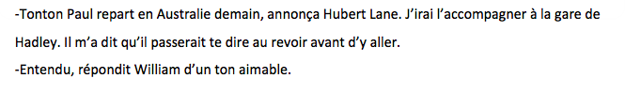
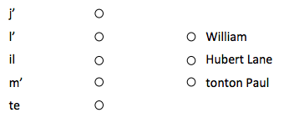
Cite 10 pronoms personnels.
Trouve les pronoms personnels de ce texte:
Relie chaque pronom au nom qu’il remplace.

Slide 8
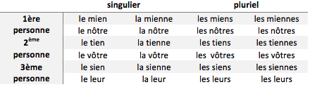
Quels sont les différents types de pronoms?
Parmi les pronoms, on distingue les pronoms possessifs. Ils servent à remplacer un nom accompagné d’un déterminant possessif.
Ton chat est calme. Le nôtre est agité.
Ma voiture est en panne. Prête-moi la tienne.

Slide 9
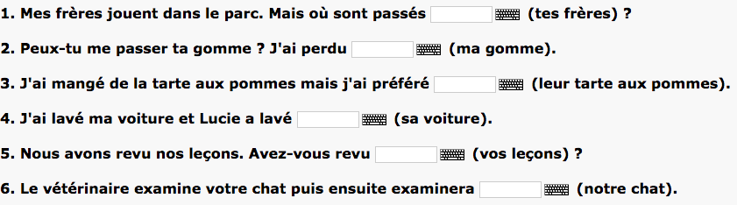
Cite cinq pronoms possessifs.
Complète avec le pronom possessif qui convient.

Slide 10
Quels sont les différents types de pronoms?
Parmi les pronoms, on distingue les pronoms démonstratifs . Ils remplacent le nom de ce qu’n veut montrer.
Celui, celle, ceux, celles, ce, c’, ça, ceci, cela Celui-ci, celle-ci, ceux-ci, celles-ci, celui-là, celle-là, ceux-là, celles-là
J’ai vu celle qui a fait tomber le vase.
Celui-ci vous va très bien.

Slide 11
Cite trois pronoms démonstratifs.
Remplace par le pronom démonstratif qui convient.
De tous les styles de musique, ……. que je préfère sont le rap et la dance.
Oh ! Regarde ces chiots. As-tu vu ……….. comme il est beau.. oh! et celui-là!
Je ne dors pas très bien en ce moment. ….. est vraiment un problème pour moi.
J'ai fait mes devoirs mais je n'ai pas très bien compris …….. ni celui-là d'ailleurs.
La gymnastique est obligatoire à l'école. Je ne trouve pas …. amusant.

Slide 12
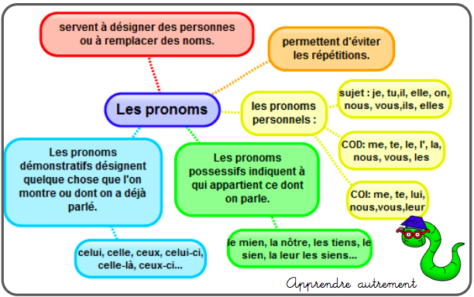
En résumé

